Slide 1
Esquema de cancelación CFDI & Facturación Global 4.0
Lic. Luis Fernando González Amador

Slide 2
¿Qué es la cancelación?
El “Servicio de Cancelación de Factura Electrónica” es un sistema electrónico integral que ha desarrollado el Servicio de Administración Tributaria (SAT), para que los contribuyentes emisores de comprobantes fiscales digitales por Internet (CFDI) soliciten la cancelación de los mismos.

Slide 3
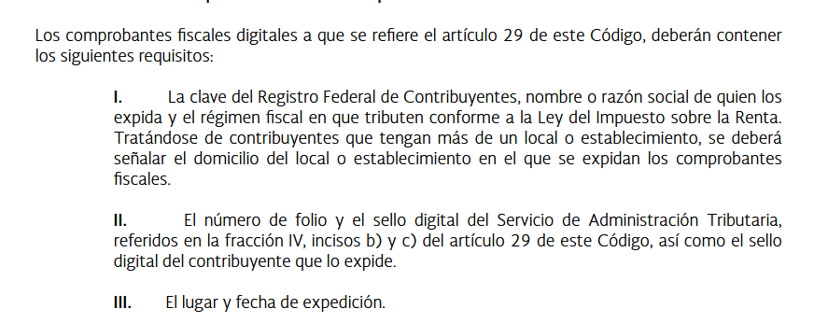
Marco Legal
Artículo 29-A
Artículo 29-A

Slide 4
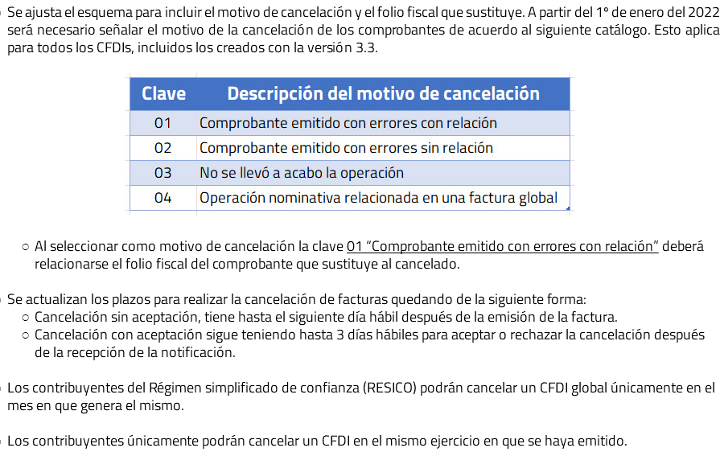
Esquema De Cancelación

Slide 5
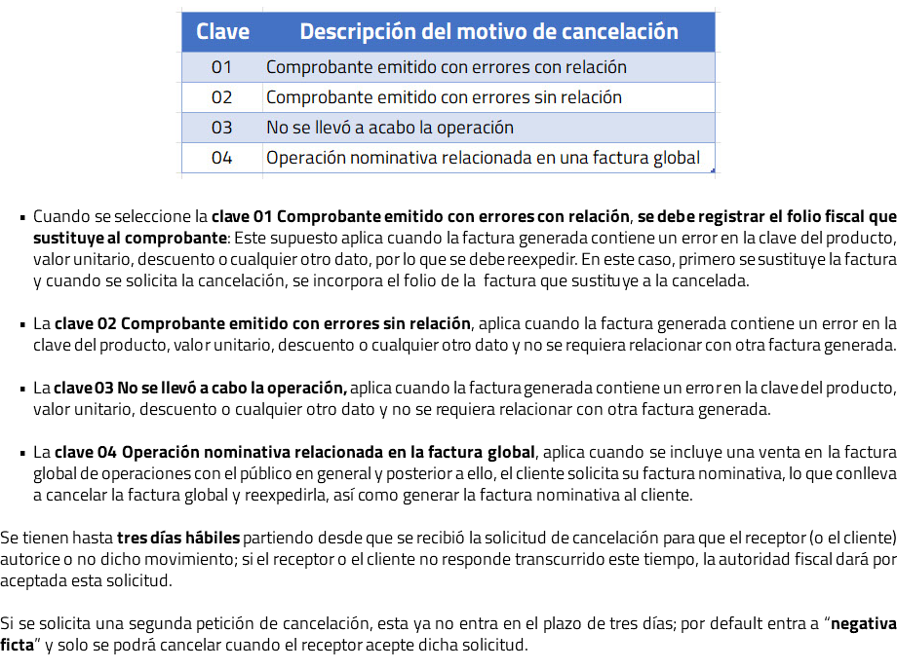
Motivos De Cancelación

Slide 6
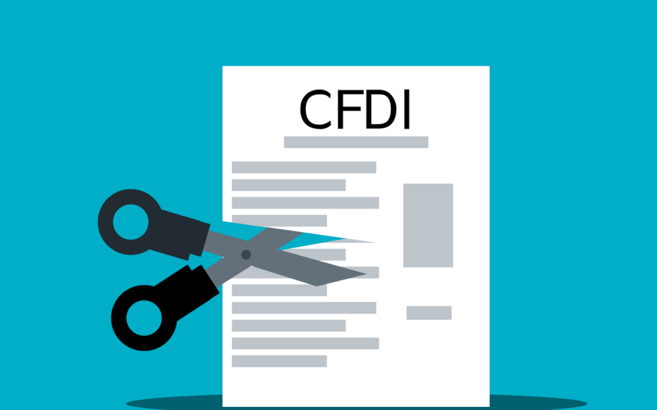
Cancelación Fuera de Plazo
Si una factura se cancela de forma posterior a la fecha límite para hacerlo, las multas del SAT correspondientes serán del 5 al 10% del monto de esa factura, siendo acumulable por cada CFDI. Recuerda que la factura sólo se podrá cancelar en el mismo ejercicio que se expida, además de que las nuevas normas exigen informar el motivo por el que se cancele y entregar la documentación que soporte esta cancelación.

Slide 7
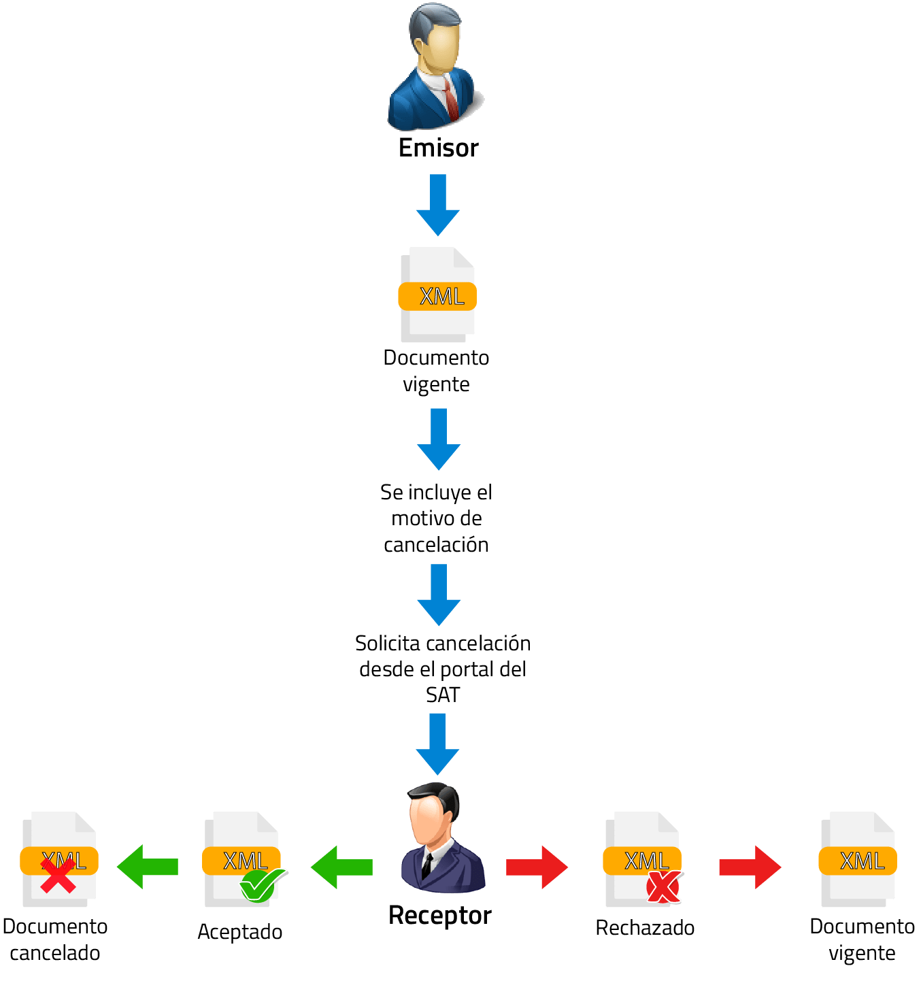
Estatus De Cancelación
Cancelable con Aceptación:
Cuando el emisor de un CFDI (ya sea versión 3.3 o 4.0) requiera cancelarlo, enviara al receptor del mismo una "Solicitud de cancelación" a través del portal del sat, es decir, el contribuyente que requiera cancelar una factura deberá primero solicitar autorización a su cliente vía porta del SAT.

Slide 8
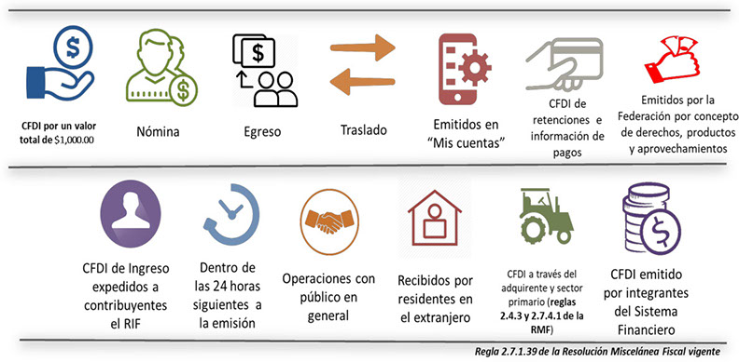
Estatus De Cancelación
Cancelado sin Aceptación

Slide 9
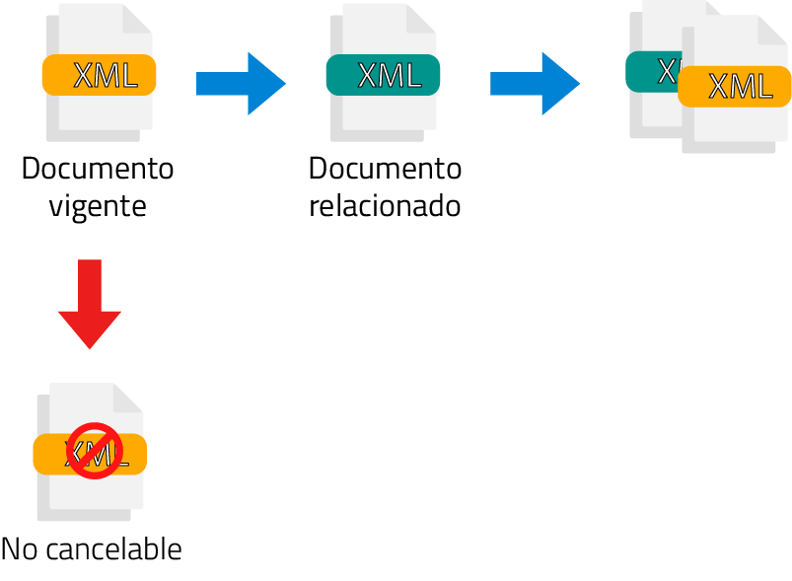
Estatus De Cancelación
Los comprobantes que tienen por lo menos un documento relacionado vigente son no cancelables.
Documento No Cancelable
Para poder realizar la cancelación de un CFDI (Origen) con documentos relacionado, primero se deberá cancelar el documento relacionado.
Si el receptor acepta la cancelación, se deberá repetir el proceso de solicitud para el documento origen
Excepciones: Si el documento relacionado forma parte de los escenarios de la cancelación sin aceptación del receptor, entonces se podrá cancelar el documento relacionado sin enviar petición al receptor.

Slide 10
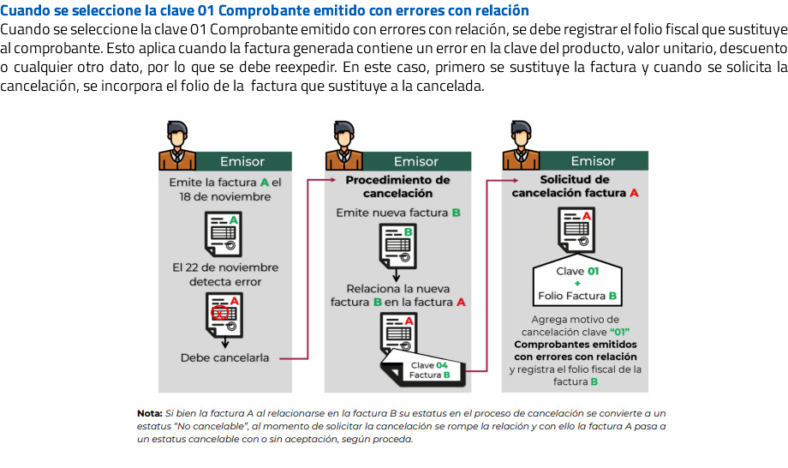
Escenarios De Cancelación

Slide 11
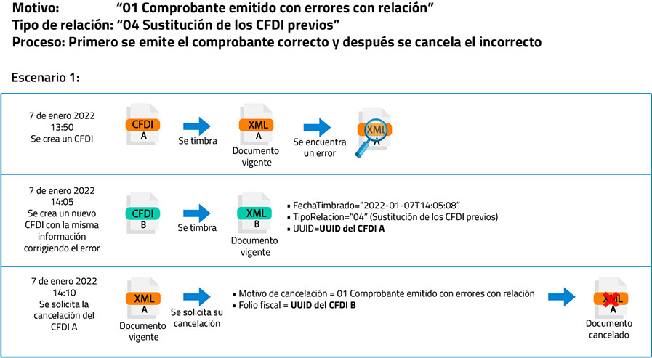
Ejemplo 1:

Slide 12
Ejemplo 2:

Slide 13
Escenarios De Cancelación

Slide 14
Ejemplo 1

Slide 15
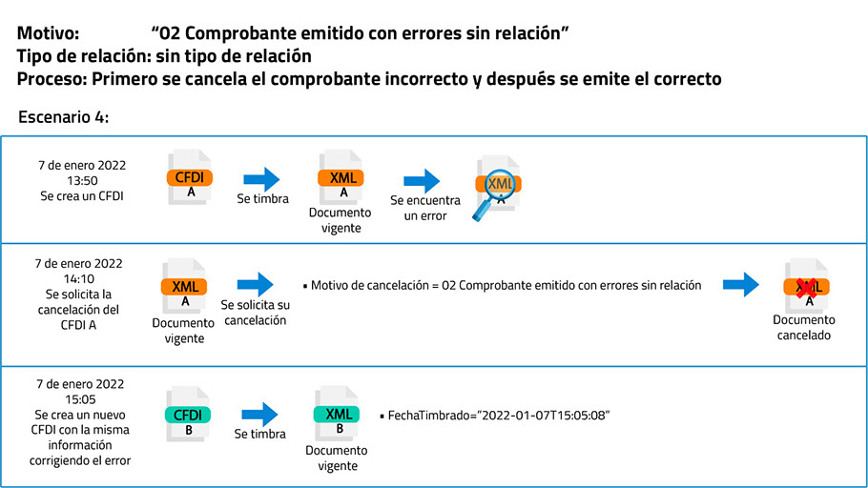
Ejemplo 2

Slide 16
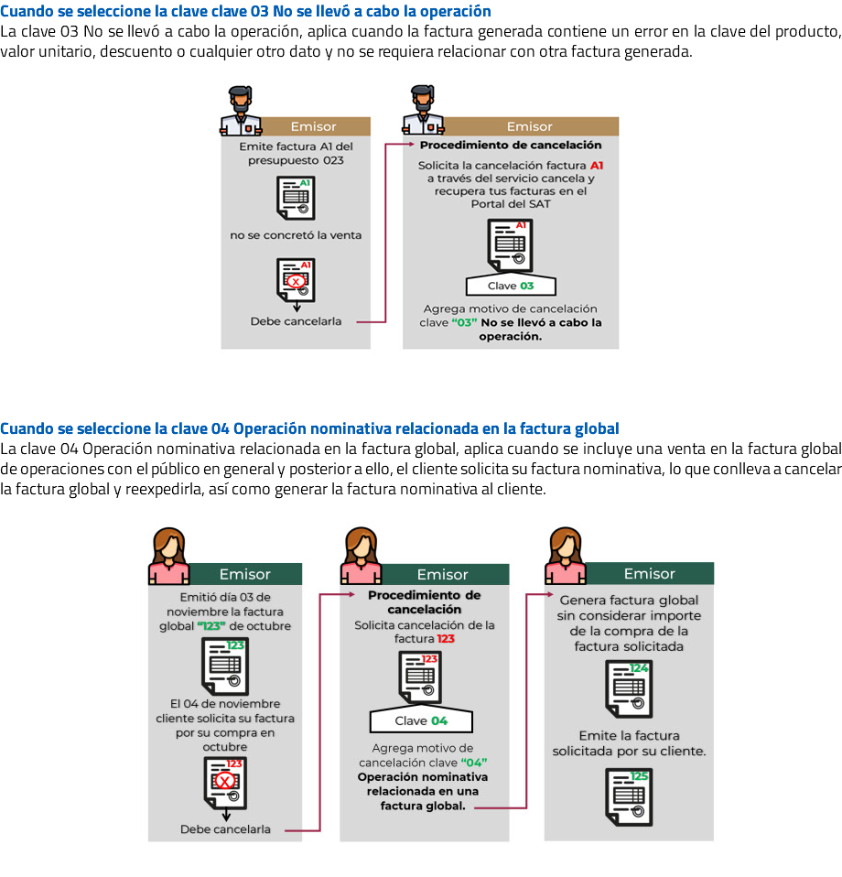
Escenarios De Cancelación

Slide 17
Facturación Global 4.0

Slide 18
Facturación Global 4.0
Para los efectos del CFDI donde consten las operaciones realizadas con el público en general, los contribuyentes podrán remitir al SAT o al proveedor de certificación de CFDI, según sea el caso, el CFDI a más tardar dentro de las 72 horas siguientes al cierre de las operaciones realizadas de manera diaria, semanal, mensual o bimestral.
En los CFDI globales se deberá separar el monto del IVA e IEPS a
cargo del contribuyente. Cuando los adquirentes de los bienes o receptores de los servicios no soliciten comprobantes de operaciones realizadas con el público en general, los contribuyentes no estarán obligados a expedirlos por operaciones celebradas con el público en general, cuyo importe sea inferior a
$100.00 (cien pesos 00/100 M.N.)

Slide 19
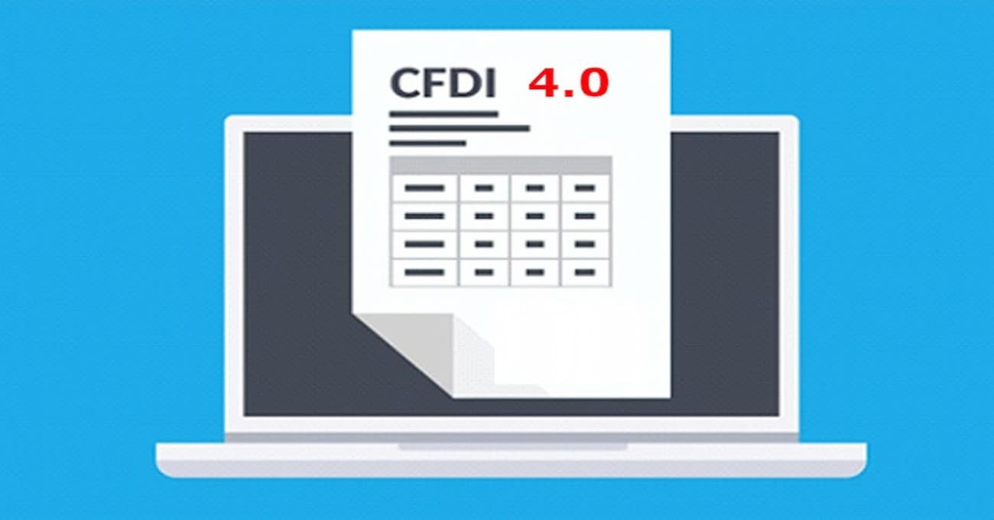
Facturación Global 4.0 Validaciones
Año(nueva): El valor de este atributo debe ser igual al año en curso o al
año inmediato anterior. Para validar el año en curso o el año inmediato anterior se debe considerar el registrado en el atributo Fecha.
Periodicidad (nueva): Este atributo debe contener una clave vigente del catalogo c_Periodicidad. Si el valor de este atributo contiene la clave “05” (bimestral) el atributo RegimenFiscal debe contener el valor “621”(Régimen de incorporación fiscal)
Meses (nueva): Este atributo debe contener una clave vigente del catalogo
c_Meses.

Slide 20
Facturación Global 4.0 validaciones
c_Meses | Descripción
01 | Enero
02 | Febrero
03 | Marzo
04 | Abril
05 | Mayo
06 | Junio
07 | Julio
08 | Agosto
09 | Septiembre
10 | Octubre
11 | Noviembre
12 | Diciembre
13 | Enero-Febrero
14 | Marzo-Abril
15 | Mayo-Junio
16 | Julio-Agosto
17 | Septiembre-Octubre
18 | Noviembre-Diciembre
c_Periodicidad | Descripción
01 | Diario
02 | Semanal
03 | Quincenal
04 | Mensual
05 | Bimestral

Slide 21
Facturación Global 4.0 llenado
Datos generales
Nombre
“PUBLICO EN GENERAL” (mayúsculas)
RFC
XAXX010101000
Régimen fiscal
616 Sin obligaciones fiscales
Mismo código postal del Emisor
Uso del CFDI
S01 Sin efectos fiscales (nueva clave)
Código Postal

Slide 22
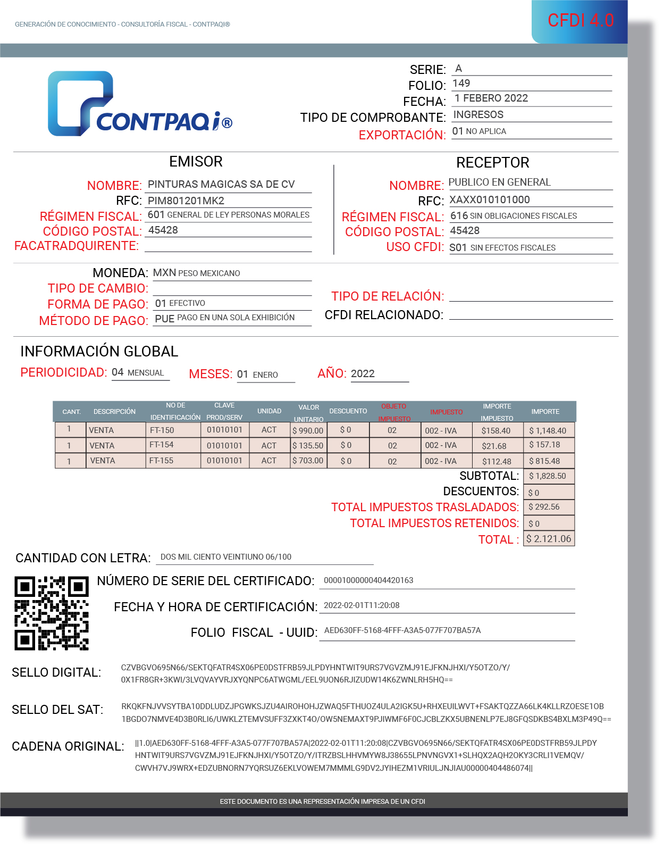

Slide 23
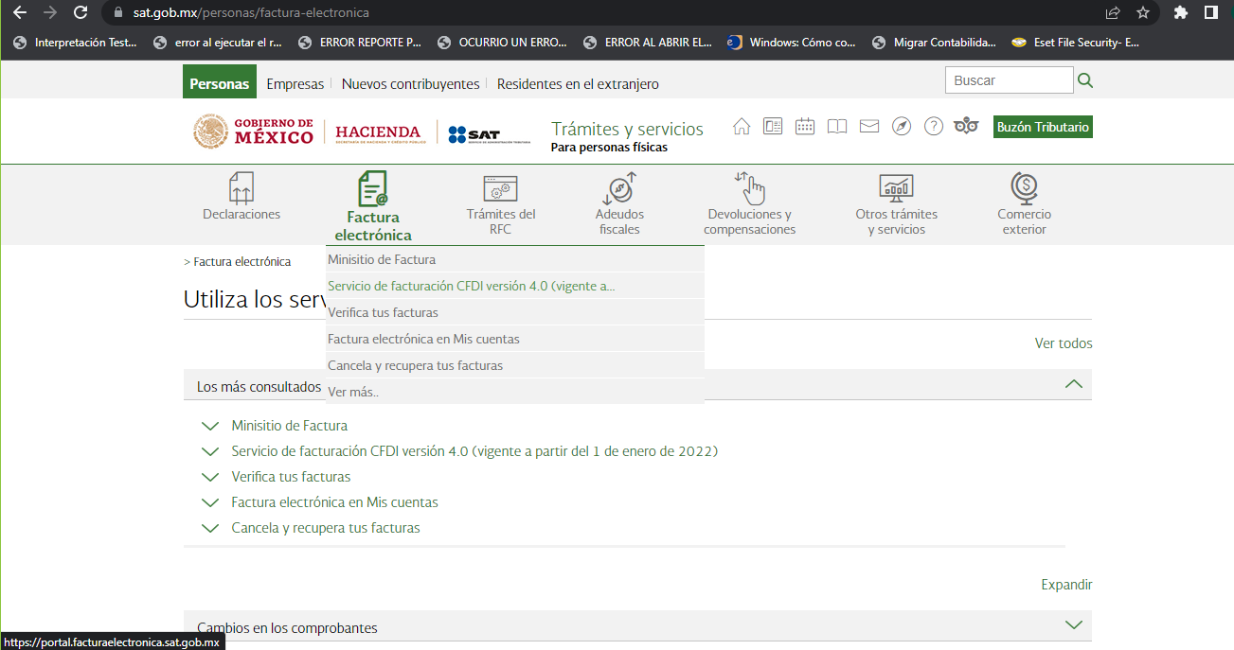
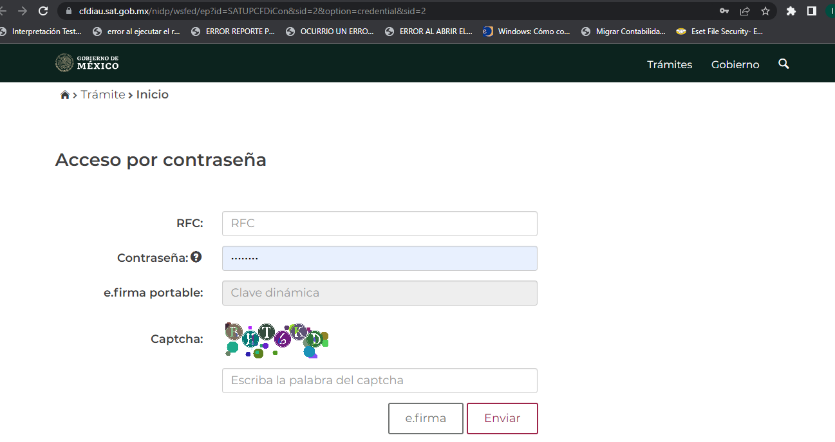
1)
2)

Slide 24
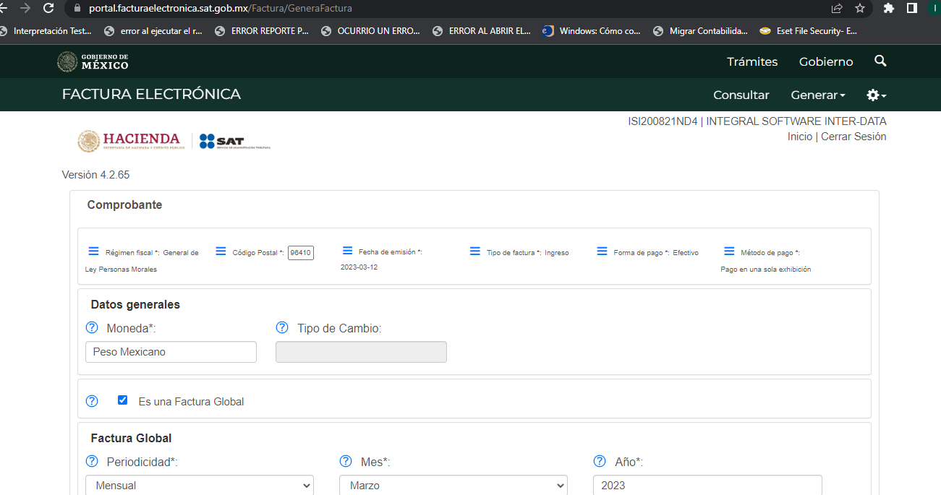
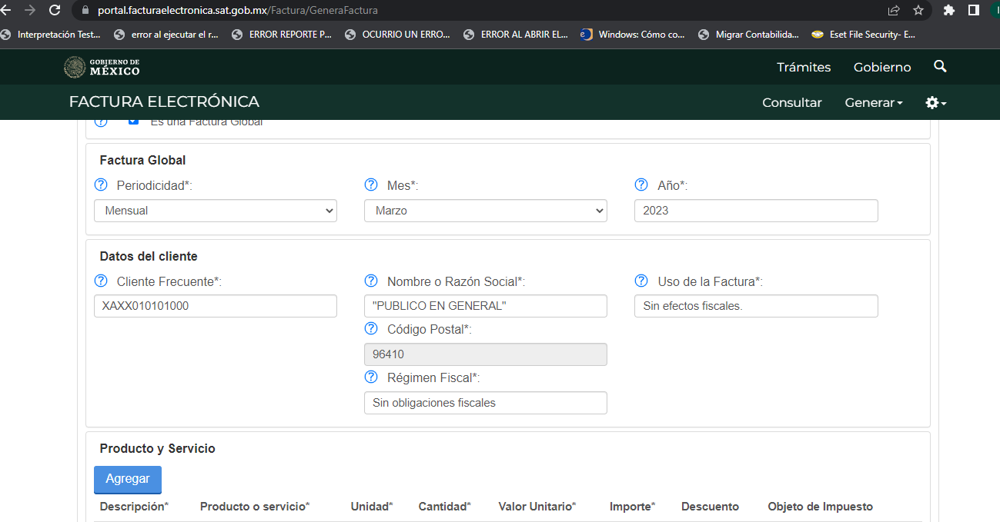
3)
4)

Slide 25
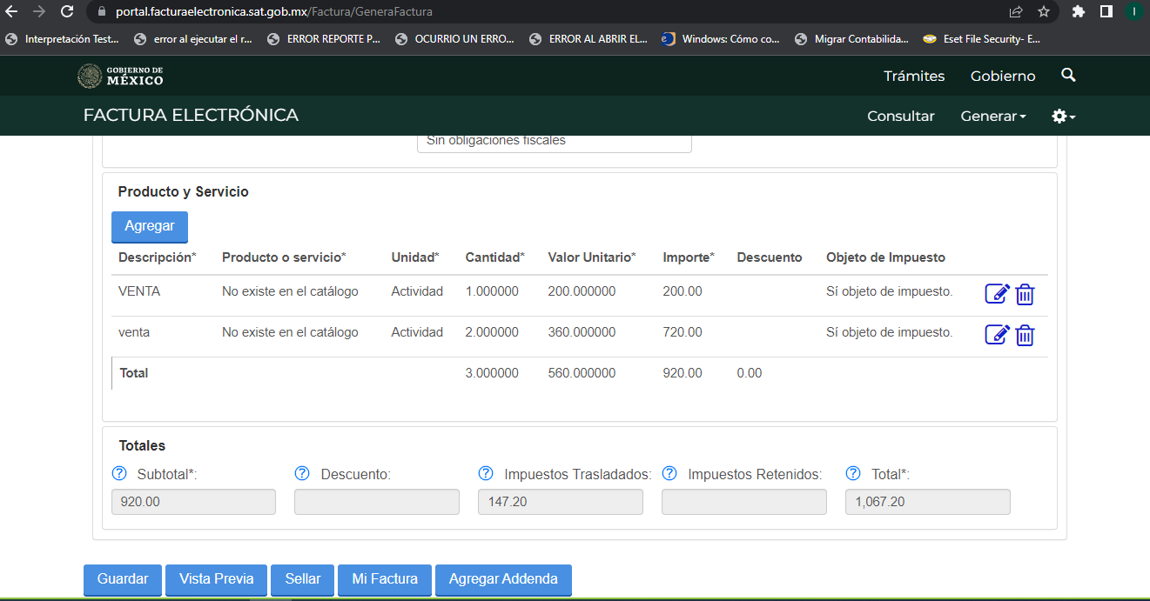
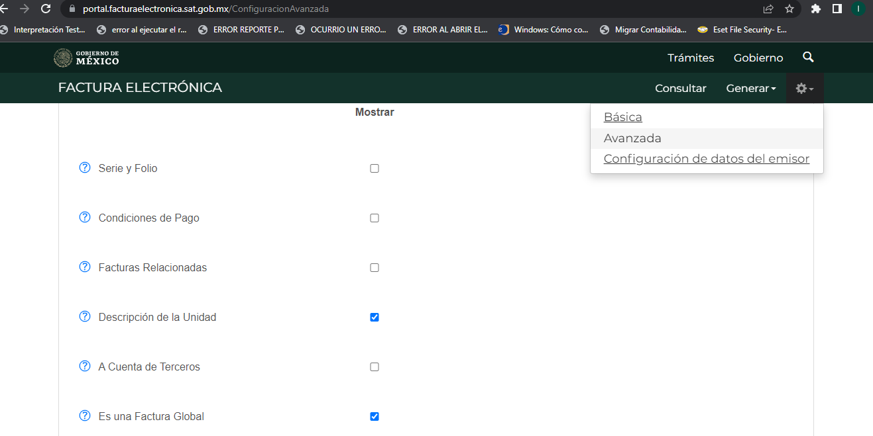
5)
6)

Slide 26
La energía y la persistencia conquistan todas las cosas - Benjamin Franklin

